Slide 1
Дорожная разметка
Цели:
- познакомить учащихся с дорожной разметкой, как с одним из элементов
правил дорожного движения;
формировать знания и представления учащихся о разновидностях дорожной
разметки;
- формировать у учащихся внимание, мышление, восприятие, память,
речь, воображение, дисциплинированность, быстроту реакций;
- формировать уважение к правилам дорожного движения и умение
использовать их самостоятельно в повседневной жизни.

Slide 2
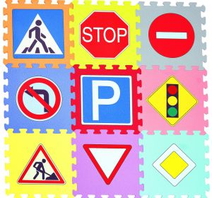
Мы с вами уже познакомились с видами дорожных знаков и знаем, что движение на дороге регулируются с помощью этих знаков, светофора и регулировщика.. Сегодня вы познакомитесь ещё с одним видом дорожных знаков. Это дорожная разметка. Дорожная разметка тоже регулирует движение транспорта на дороге.. Знать дорожные знаки должны все, но и дорожную разметку важно знать так же хорошо, чтобы не подвергать свою жизнь опасности. Но прежде чем вы познакомитесь с дорожной разметкой, давайте сначала вспомним дорожные знаки.

Slide 3
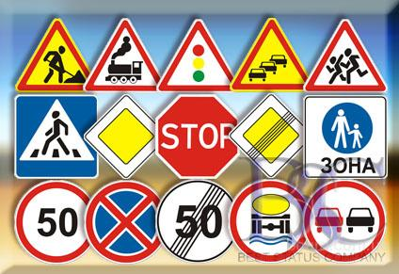
Дорожные знаки

Slide 4
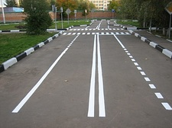
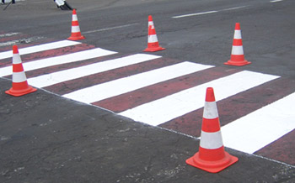
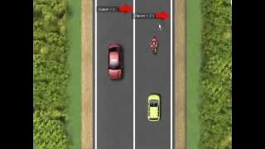
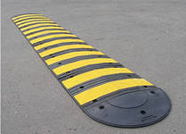
Дорожные разметки бывают разного вида. Они бывают в виде сплошных линий, пунктирных, полосок, стрелок.

Slide 5
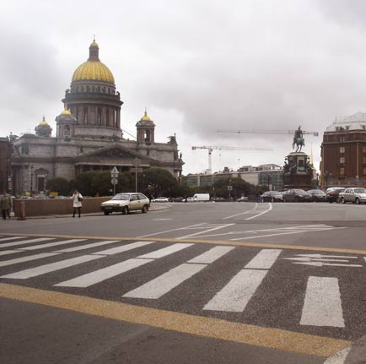
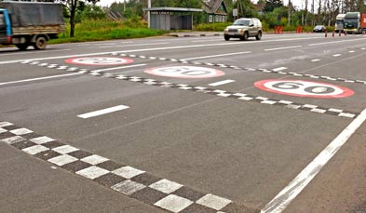
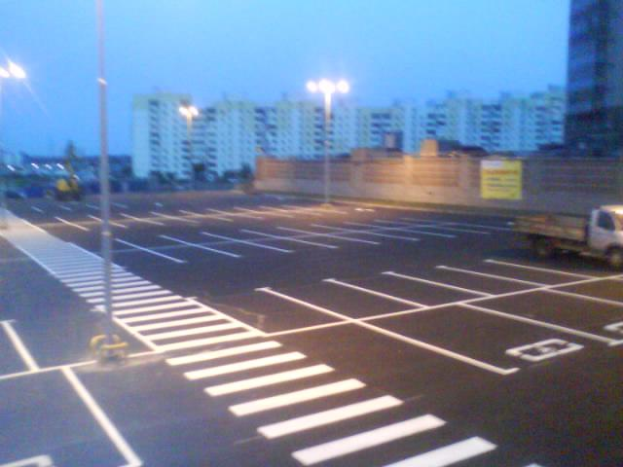
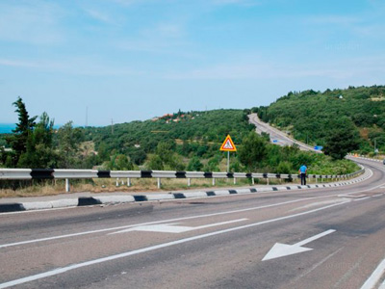
Виды дорожной разметки

Slide 6
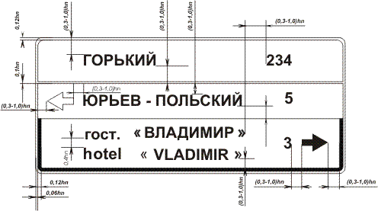

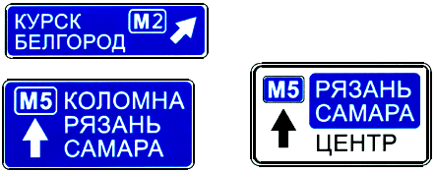
Виды дорожной разметки.

Slide 7
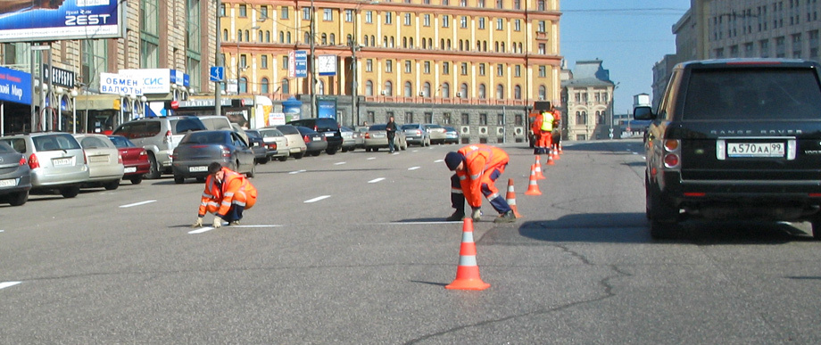
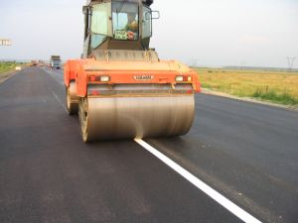
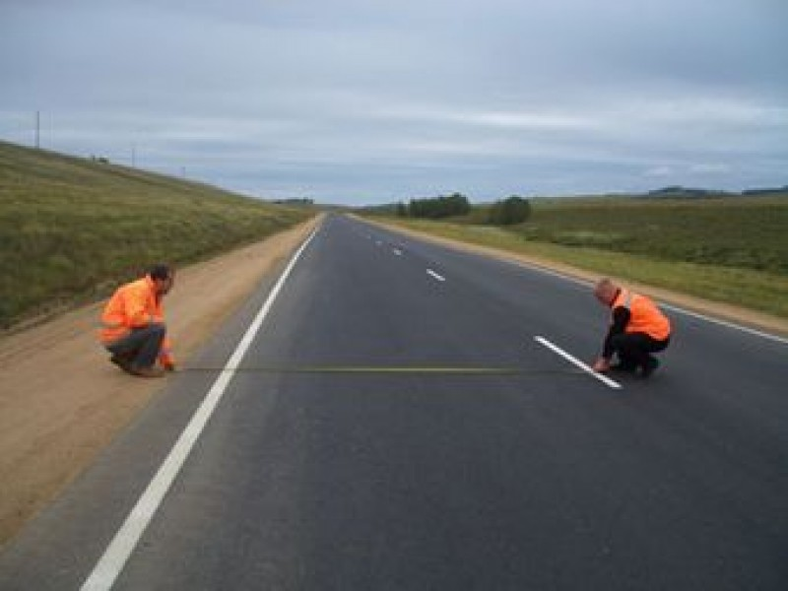
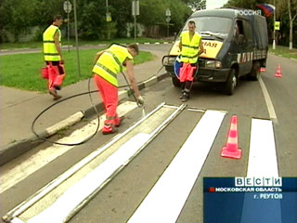
Выполнение работ по разметке дороги

Slide 8
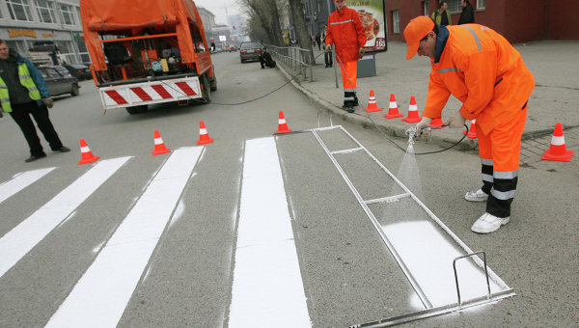
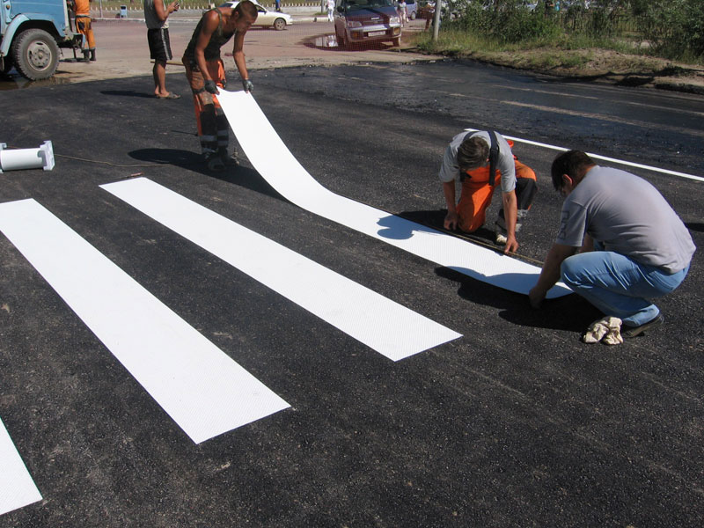
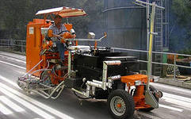
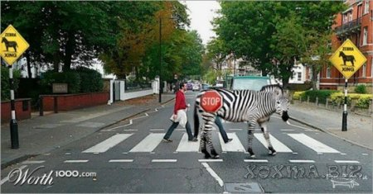
Используемая техника для выполнения работ по дорожным разметкам.

Slide 9
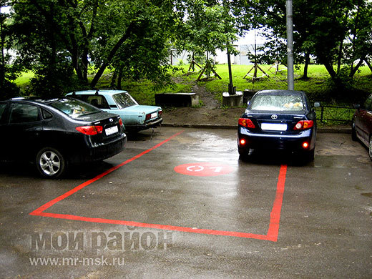
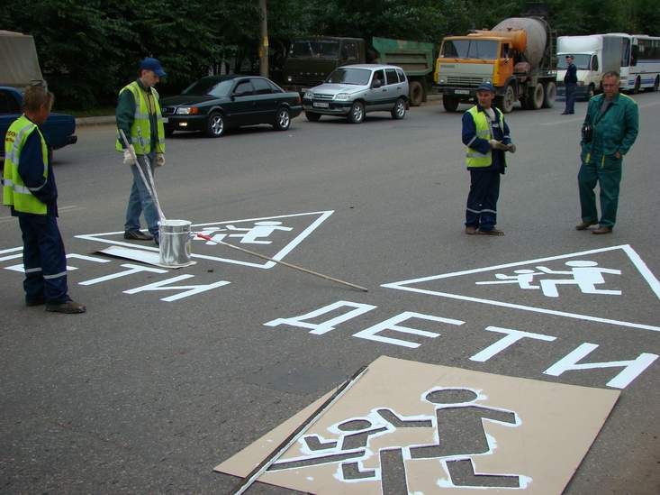
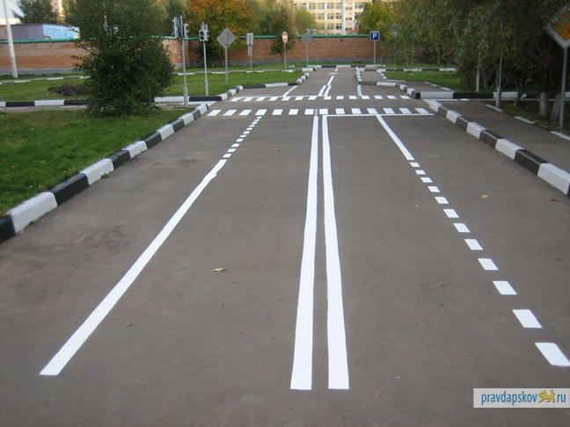
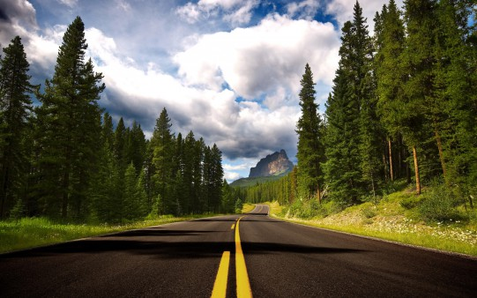
Виды дорожных разметок

Slide 10
Физкультминутка.
«Запрещается – разрешается».
Когда вы согласны с правилом,
вы хлопаете, а когда не согласны – топаете ногами.
- Шалить, играть на дороге (топот ногами)
Запрещается
- Быть примерным пешеходом (хлопок)
Разрешается!
- Ехать «зайцем», как известно (топот ногами)
Запрещается!
- Уступить старушке место (хлопок)
Разрешается!
- Переход при красном свете (топот ногами)
Запрещается!
- При зеленом даже детям (хлопок)
Разрешается!

Slide 11
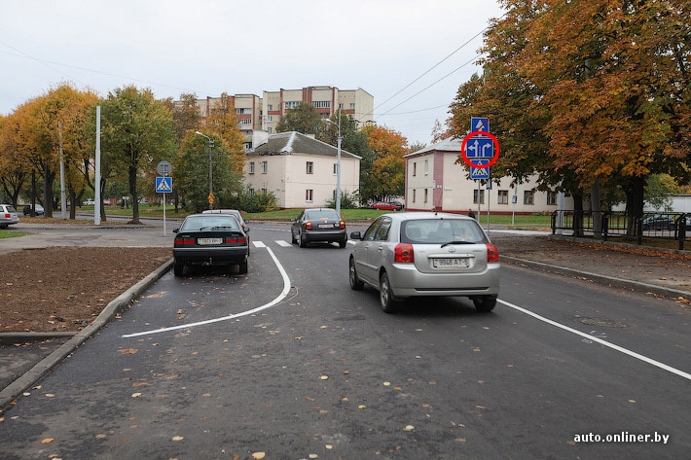
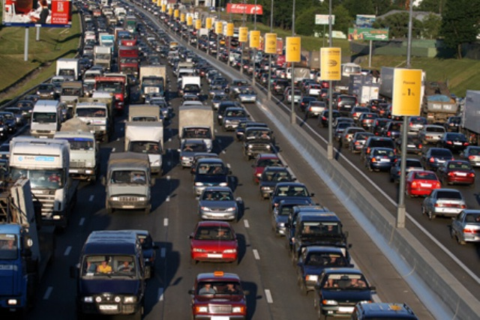
Движение на дороге бывает разностороннее. Одностороннее, когда транспорт едет только в одну сторону.

Slide 12
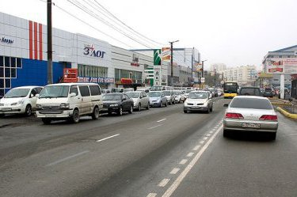
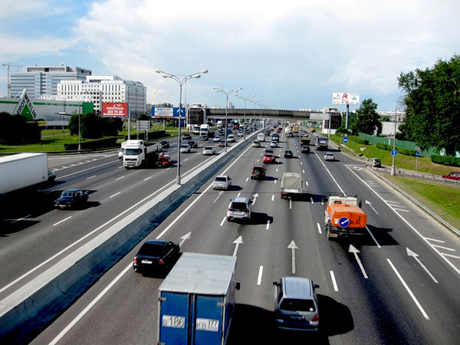
Двухстороннее движение, когда транспорт едет навстречу друг другу, в разных направлениях.

Slide 13
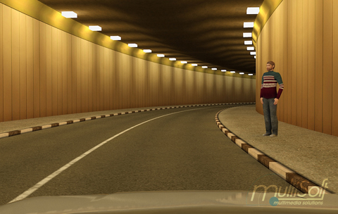
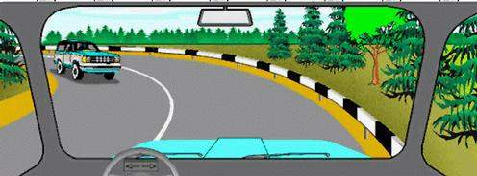
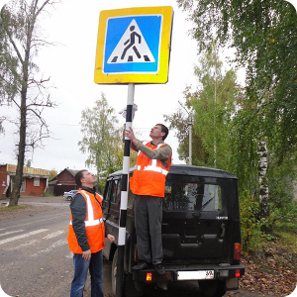
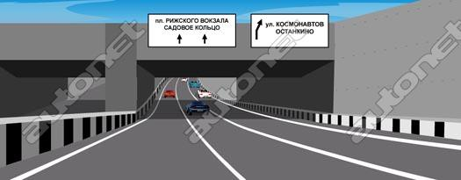
Разметки бывают вертикальные .

Slide 14
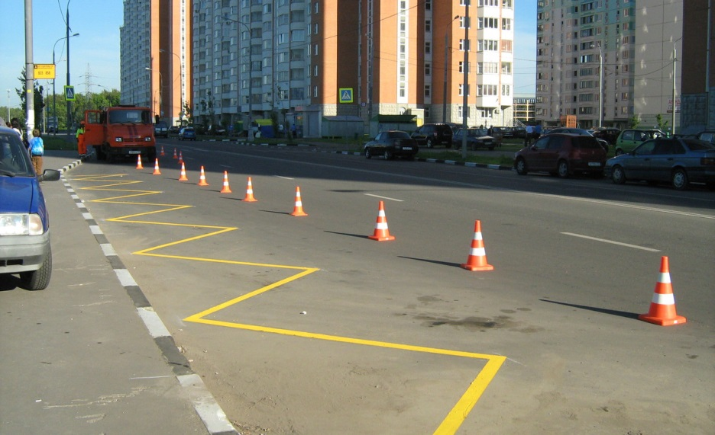
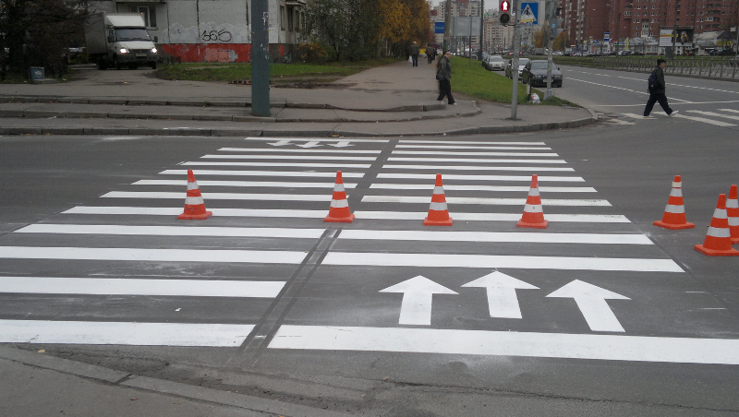
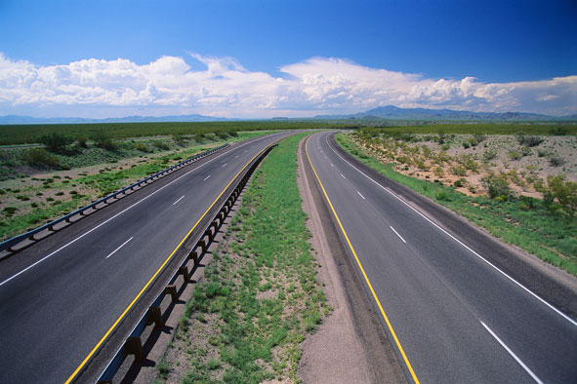
Горизонтальные виды разметки

Slide 15
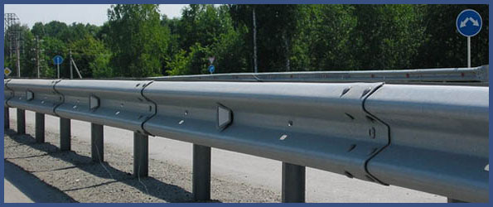
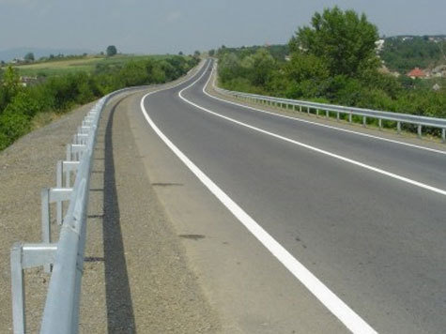
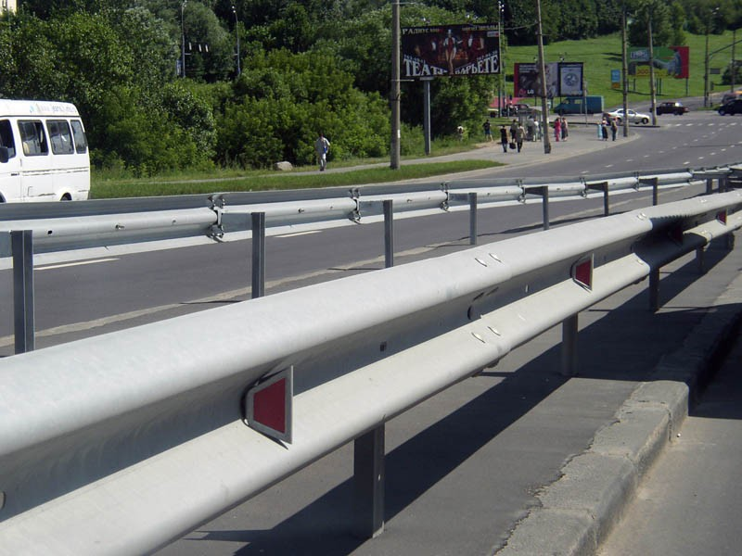
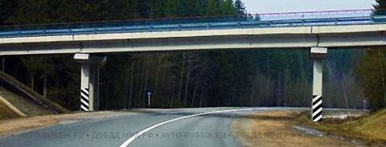
На дорогах для безопасности ставят ограждения, особенно на поворотах, подъёмах и спусках в горах .

Slide 16
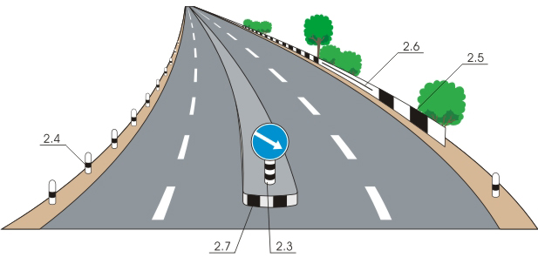
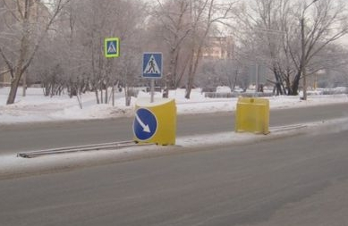
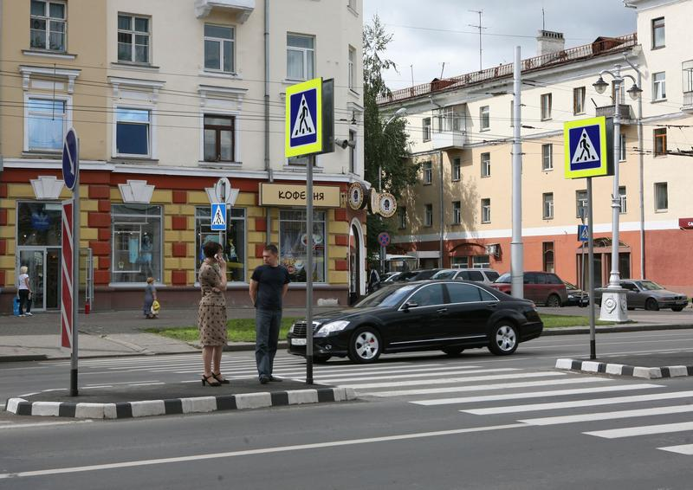
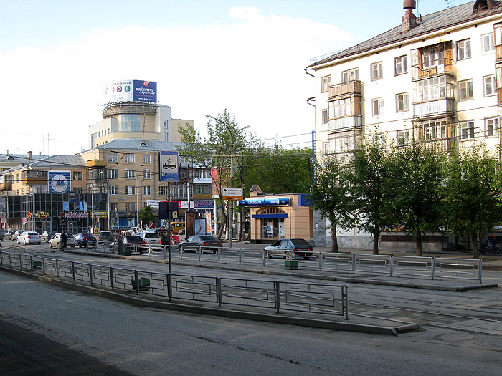
Островки безопасности для пешеходов

Slide 17
Вопросы:
Зачем нужны дорожные разметки?
Какие виды дорожной разметки вы знаете?
Какого цвета бывают дорожные разметки?
Какие дорожные разметки бывают временные?
Какая линия дорожной разметки делит дорогу пополам?
6. Что такое островки безопасности?

